Slide 1
Geochemie exogenních procesů
9. Rychlost procesů

Slide 2
Otázky
Jak můžeme určit, které procesy budou v přírodě probíhat samovolně?
Co nám prozradí, kterým směrem se vyvíjí proces?
Z čeho můžeme určit rovnovážný stav systému/procesu?
Které procesy nepoběží do rovnováhy, ale proběhnou (více-méně) úplně?

Slide 3
Reakční kinetika
Studuje rychlost reakcí, které jsou z energetického hlediska uskutečnitelné.
Rychlost reakce je v podstatě rychlost spotřeby reaktantů a vzniku produktů reakce.
Jak k reakcím dochází vysvětluje srážková (kolizní) teorie

Slide 4
Srážková teorie
Aby mohla reakce proběhnout, musí být splněno několik podmínek:
Částice reaktantů se musí srazit.
Kolidující částice musí mít dostatečnou energii, má-li dojít k chemické reakci.
V některých případech je potřeba, aby se částice srazily se specifickou orientací (např. nějakou funkční skupinou).

Slide 5
Aktivační energie
Minimální souhrnná kinetická energie, kterou musí mít částice, aby mohlo dojít k reakci.
Každá reakce má jinou hodnotu E_{A}.
V případě pomalých reakcí je aktivační energie mnohem vyšší než průměrná energie částic – pouze výjimečně pak dochází ke srážkám vedoucím k reakci.
Občas může být aktivační energie dodána zvenku jako iniciátor a poté už se reakce dál pohání energií, která se při ní uvolňuje.

Slide 6
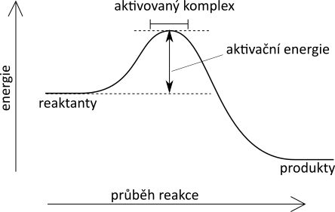

Slide 7
Rychlost procesů

Slide 8
Přírodní proces
Sledujeme, že se v průběhu času mění koncentrace látky v roztoku
Probíhá nějaký proces
Jak můžu zjistit a vyjádřit jeho rychlost?

Slide 9
Rychlost procesu
Obvykle vyjadřujeme změnou obsahu látky v čase – koncentrace, hmotnost, látkové množství, objem
d[A]/dt
Tečna křivky koncentrace v čase

Slide 10
Reakce 0. řádu
A => B

Slide 11
Reakce 0. řádu

Slide 12
Reakce 1. řádu
A => B

Slide 13
Reakce 1. řádu

Slide 14
Reakce 2. řádu
2A => B
A + B => C

Slide 15
Reakce 2. řádu

Slide 16
Závislost k na teplotě

Slide 17
Čas zadržení
Čas zadržení je převrácenou hodnotou rychlostní konstanty
k = 1/τ

Slide 18
Rozpouštění kalcitu
Příklad procesu

Slide 19
Rozpouštění/srážení

Slide 20
Empirický model

Slide 21
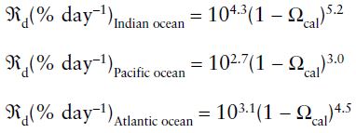
Mohou se výrazně lišit
Vliv velikosti částic nebo stavu povrchů?

Slide 22
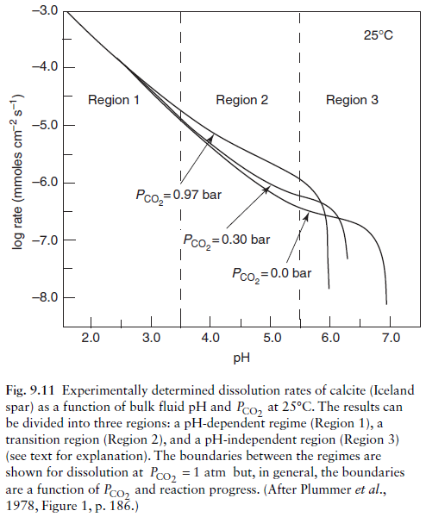
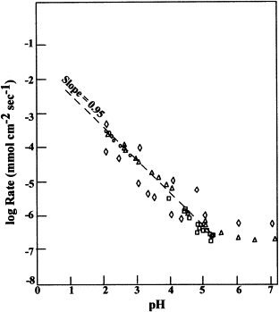
Mechanistický model
Mechanismus rozpouštění je závislý na pH
(Modified from Parkhurst et. al. 1979)
pH dependent
pH independent

Slide 23
Procesy na povrchu kalcitu
1.
2.
3.
4.
Řízeno difuzí H+ k povrchu
pH < 5
Řízeno difuzí produktů od povrchu
pH > 5

Slide 24
Kolektor jako reaktor
Rozšíření na přírodní prostředí

Slide 25
Rezervoárová bilance
$A= \sum_{i}{I}+\sum_{i}{P}−\sum_{i}{O}−\sum_{i}{L}$
A … nárůst/úbytek látky v systému
I … input
P… produkce
O … output
L … ztráta/spotřeba (Loss)

Slide 26
Bilance
Pokud je A rovno nule, systém se nachází v dynamické rovnováze (ustálený stav)
Bude obsah systému růst?
Bude obsah systému klesat?
Jak dlouho bude trvat ustavení rovnováhy?

Slide 27
Čas zadržení v reaktoru
Průměrný čas strávený částicí v systému
Při ustáleném stavu, transport pouze advekcí
$$τ=\frac{\text{celkov}\text{á }\text{hmota}}{\text{hmotov}\text{á }\text{v}\text{ý}\text{m}\text{ě}\text{na}}=\frac{M_{tot}}{{{dM}_{in(out)}}/{dt}}=\frac{V}{F}$$
τ … čas zadržení
M_{tot} … celkový obsah reaktoru
M_{in(out)} … množství vstupující/vystupující z reaktoru
V … objem reaktoru
F … tok do/z reaktoru (jsou v rovnováze)

Slide 28
Zadání úkolu
Vyhodnocení laboratornich dat

Slide 29
Požadavky
Vynést data do grafu
Určit hodnotu rychlostní konstanty
Určit čas zadržení
Určit čas na snížení koncentrace na 50 % výchozí
Určit čas na snížení koncentrace na 5 % výchozí

Slide 30
Určení času zadržení a rychlostní konstanty z parametrů systému
$$τ=\frac{\text{celkov}\text{á }\text{hmota}}{\text{hmotov}\text{á }\text{v}\text{ý}\text{m}\text{ě}\text{na}}=\frac{M_{tot}}{{{dM}_{in(out)}}/{dt}}=\frac{V}{F}=\frac{1}{k}$$
Objem systému: 100 a 150 mL
Tok ze systému: určen měřením v mL/min
Čas zadržení je převrácená hodnota rychlostní konstanty

Slide 31
Určení rychlostní konstanty z experimentálních dat linearizací
Koncentrace převedeme na přirozený logaritmus
Vyneseme do grafu proti času
Proložíme data lineární spojnicí trendu a necháme vypsat rovnici přímky

Slide 32
Určení rychlostní konstanty z experimentálních dat linearizací
Víme, že jde o proces 1. řádu
$${−d\left[X\right]}/{[X]}=kdt$$
Integrací pro t=0 získáme
$$\left[X\right]={[X]}_{o}∗e^{−kt}$$
Zlogaritmováním získáme lineární rovnici a směrnice přímky je rychlostní konstanta
$$ln\left[X\right]=ln{[X]}_{o}−kt$$
Můžeme ji snadno odečíst z rovnice získané z grafu!
Čas zadržení získáme jako převrácenou hodnotu rychlostní konstanty

Slide 33
Určení rychlostní konstanty z experimentálních dat linearizací
Zlogaritmováním získáme lineární rovnici a směrnice přímky je rychlostní konstanta
$$ln\left[X\right]=ln{[X]}_{0}−kt$$
Můžeme ji snadno odečíst z rovnice získané z grafu!
Čas zadržení získáme jako převrácenou hodnotu rychlostní konstanty
Ve chvíli, kdy neznám výchozí koncentraci, mohu rovnici vyuzit k odhadu.

Slide 34
Určení rychlostní konstanty regresní analýzou fenomenologické funkce
Předpokládáme, že proces je 1. řádu
Víme, že koncentraci zjistíme pomocí vztahu
$$\left[X\right]={[X]}_{o}∗e^{−kt}$$
Spočítáme si pro naše měření dosazením do rovnice teoretické hodnoty koncentrace pro časy, ve kterých jsme měřili
Pro výpočet si zvolíme nějakou hodnotu k -> např. -0,005 [s⁻¹]
Vyneseme teoretická data do grafu společně s daty z experimentu

Slide 35
Určení rychlostní konstanty regresní analýzou
Vyneseme teoretická data do grafu společně s daty z experimentu

Slide 36
Určení rychlostní konstanty regresní analýzou
Řešíme pomocí metody nejmenších čtverců:
v každém bodě x hledáme rozdíl (odchylku) mezi y-souřadnicí experimentálního bodu a y-souřadnicí bodu, ležícího na teoretické křivce.
odchylky umocníme na druhou (abychom předešli eliminaci stejných odchylek s opačným znaménkem) a „čtverce odchylek“ sečteme (suma odchylek)
měníme (hledáme) parametry teoretické křivky (směrnice, koeficienty) tak, aby byl součet minimální
Najít správný parametr můžeme funkcí Excelu „Řešitel“
Čas zadržení je převrácená hodnota rychl. konstanty

Slide 38
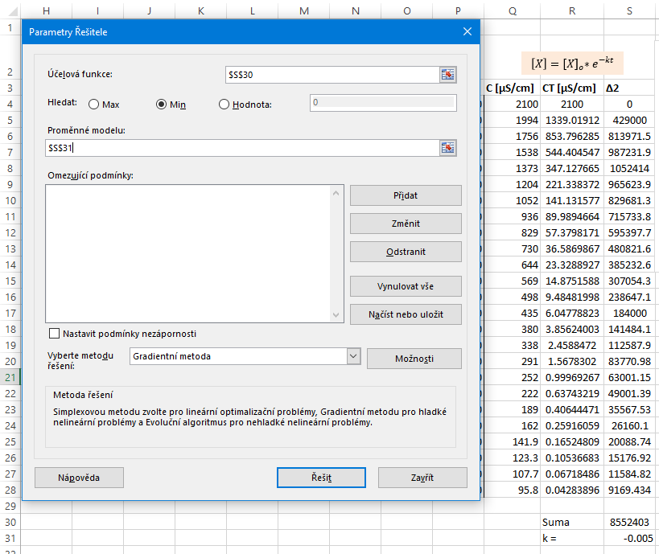

Slide 39
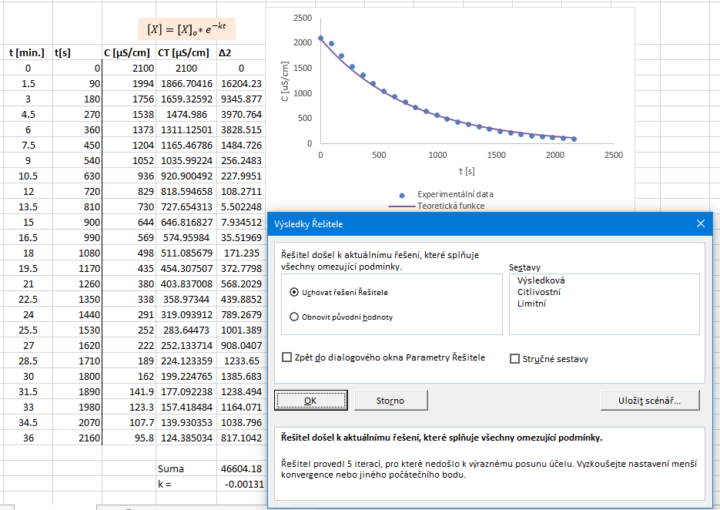

Slide 40
Čas potřebný k poklesu koncentrace na vybranou hodnotu
Víme, jak spočítat koncentraci v daném čase
$$\left[X\right]={[X]}_{o}∗e^{−kt}$$
Osamostatníme pro t
$$t=\frac{−ln\left[X\right]−ln{[X]}_{o}}{k}$$
Dosadíme hledané hodnoty koncentrace (ty si určíme např. trojčlenkou z výchozí koncentrace)

Slide 41
Závěrečná zpráva
Elektronicky (soubor formátu Excelu) do odevzdávárny
Budou obsahovat:
Parametry experimentů (včetně určení k a τ z objemu a toku), experimentální data, graf, tabulka s přehledem hodnot času zadržení a rychlostní konstanty určených různými metodami
Určení rychlostní konstanty z experimentálních dat linearizací
Určení rychlostní konstanty regresní analýzou
Výpočty času potřebného pro pokles na 50 % a 5 % výchozího obsahu pro všechny tři typy určení rychlostní konstanty
Jeden odstavec textu (vložte textové pole do prvního listu) se zamyšlením na téma „Co může způsobovat rozdíl mezi metodami určení hledaných parametrů?“
Hodnotím pouze splněno/nesplněno, ale musím se v tom nějak vyznat!
V Isu je „šablona“

